Slide 1
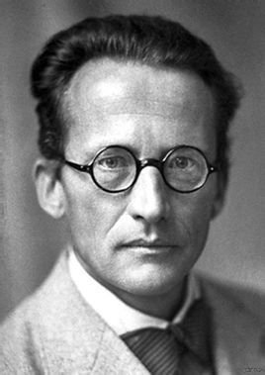
§2.3 薛定谔方程
一、薛定谔方程的建立
二、从薛定谔方程看波函数的性质
Erwin Schrödinger
埃尔温•薛定谔（1887-1961）
Notes:
当时间改变时，微观粒子的状态怎样随着变化

Slide 2
一、薛定谔方程的建立过程
经典力学：质点，初始条件，牛顿第二定律
量子力学：微观粒子，初始波函数，薛定谔方程
薛定谔方程的条件
(1) 时间演化的信息，
含有波函数对时间的微商
（2）态叠加原理，
方程必为线性的
（3）方程系数不应包含状态参量（动量、能量等）
Notes:
质点的状态：坐标和速度，已知初始条件，求出任何时刻的状态
微观粒子的状态：波函数
如果含有状态参量，只能被粒子特定的状态所满足，而不能为各种可能的状态所满足

Slide 3
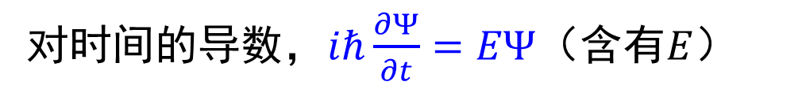
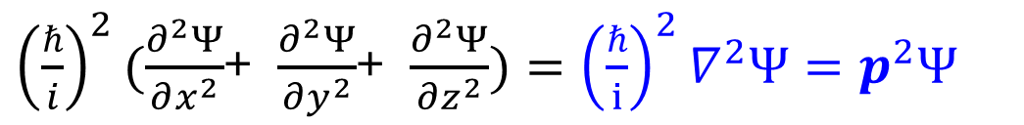
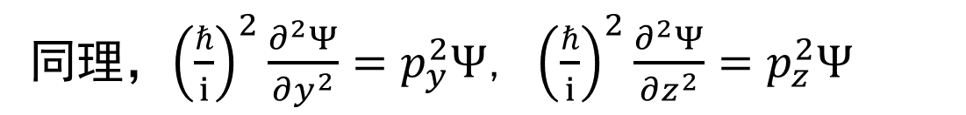
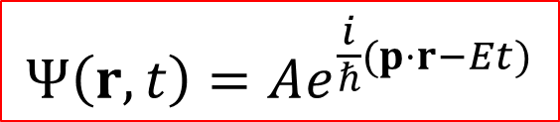
一、薛定谔方程的建立过程
自由粒子情况
从自由粒子平面波函数探索，再将其推广到一般受力情况。
描写自由粒子的波函数是所要建立方程的解。
$$Ψ\left(r,t\right)=Ae^{\frac{i}{ℏ}(p⋅r−Et)}$$
对时间的导数，$iℏ\frac{∂Ψ}{∂t}=EΨ$（含有$E$）
对坐标的导数，$\frac{ℏ}{i}\frac{∂Ψ}{∂x}=p_{x}Ψ，$ 二阶导数${\left(\frac{ℏ}{i}\right)}^{2}\frac{∂^{2}Ψ}{∂x^{2}}=p_{x}^{2}Ψ,$
同理，${\left(\frac{ℏ}{i}\right)}^{2}\frac{∂^{2}Ψ}{∂y^{2}}=p_{y}^{2}Ψ$, ${\left(\frac{ℏ}{i}\right)}^{2}\frac{∂^{2}Ψ}{∂z^{2}}=p_{z}^{2}Ψ$
${\left(\frac{ℏ}{i}\right)}^{2}(\frac{∂^{2}Ψ}{∂x^{2}}$+ $\frac{∂^{2}Ψ}{∂y^{2}}$+ $\frac{∂^{2}Ψ}{∂z^{2}})={{\left(\frac{ℏ}{i}\right)}^{2}∇}^{2}Ψ=p^{2}Ψ$
Notes:
用平面波描写自由粒子的波函数，这是所要建立方程的解
$∇$是哈密顿算符子，梯度算子，nabla算子
$∇^{2}$是拉普拉斯算子

Slide 4
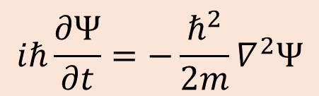
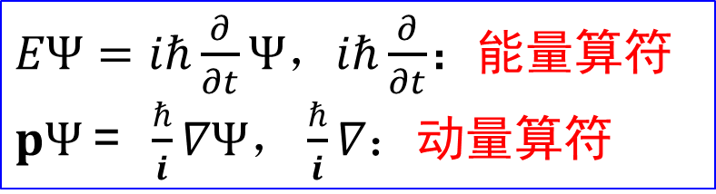
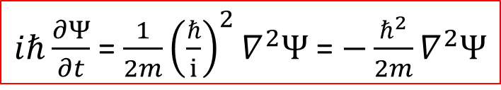
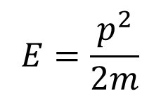
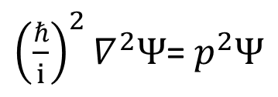
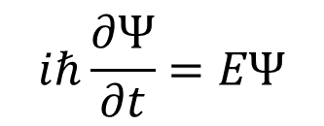
一、薛定谔方程的建立过程
$$iℏ\frac{∂Ψ}{∂t}=EΨ$$
由
${{\left(\frac{ℏ}{i}\right)}^{2}∇}^{2}Ψ$= $p^{2}Ψ$
$$E=\frac{p^{2}}{2m}$$
$iℏ\frac{∂Ψ}{∂t}$=$\frac{1}{2m}{{\left(\frac{ℏ}{i}\right)}^{2}∇}^{2}Ψ$=$−\frac{ℏ^{2}}{2m}∇^{2}Ψ$
得
自由粒子波函数满足的微分方程
$$iℏ\frac{∂Ψ}{∂t}=−\frac{ℏ^{2}}{2m}∇^{2}Ψ$$
自由粒子薛定谔方程
$EΨ=iℏ\frac{∂}{∂t}Ψ，iℏ\frac{∂}{∂t}$：能量算符
$pΨ \text{= }\frac{ℏ}{i}∇Ψ，\frac{ℏ}{i}∇：$动量算符

Slide 5
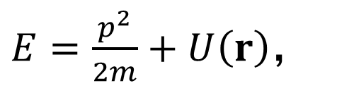
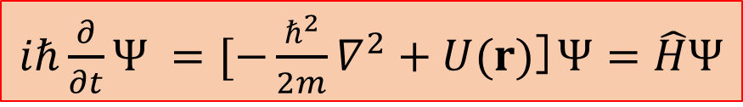
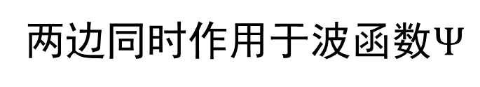
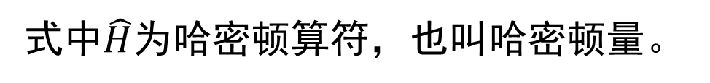
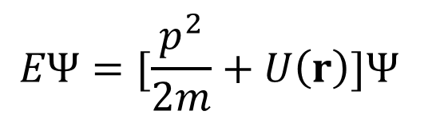
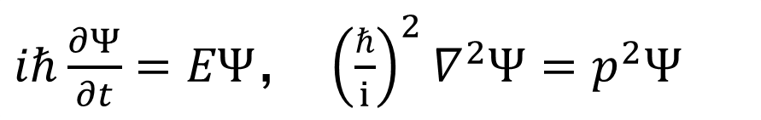
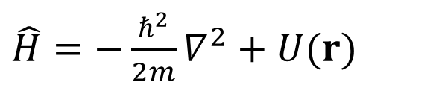
一、薛定谔方程的建立过程
力场中的粒子
具有外力：
$E=\frac{p^{2}}{2m}+U\left(r\right)$，
两边同时作用于波函数$Ψ$
$$EΨ=[\frac{p^{2}}{2m}+U\left(r\right)]Ψ$$
$iℏ\frac{∂Ψ}{∂t}=EΨ$， ${{\left(\frac{ℏ}{i}\right)}^{2}∇}^{2}Ψ=p^{2}Ψ$
将
带入上式得：
$iℏ\frac{∂}{∂t}Ψ =[−\frac{ℏ^{2}}{2m}∇^{2}+U(r)$]$Ψ=\hat{H}Ψ$
该方程称为薛定谔方程，也常称为波动方程。
式中$\hat{H}$为哈密顿算符，也叫哈密顿量。
$\hat{H}=−\frac{ℏ^{2}}{2m}∇^{2}+U(r)$
Notes:
U(r)是势场
能量公式两边同时作用在波函数上，然后做算符替换
能量作用在波函数上，即粒子的状态（能量）受势场影响
只是建立了薛定谔方程，并不是严格的数学推导

Slide 6
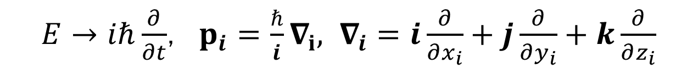
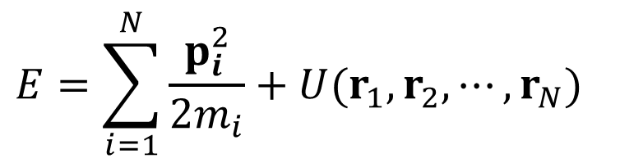
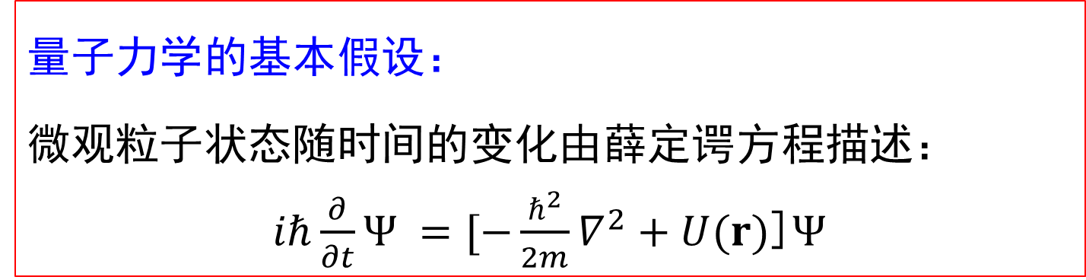

一、薛定谔方程的建立过程
多粒子体系情况
$$E=\sum_{i=1}^{N}{\frac{p_{i}^{2}}{2m_{i}}}+U(r_{1},r_{2},⋯,r_{N})$$
$E→iℏ\frac{∂}{∂t}$, $p_{i}=\frac{ℏ}{i}∇_{i},$ $∇_{i}=i\frac{∂}{∂x_{i}}+j\frac{∂}{∂y_{i}}+k\frac{∂}{∂z_{i}}$
两边同时作用在波函数$Ψ$上，多粒子体系薛定谔方程
$$iℏ\frac{∂}{∂t}Ψ =−\sum_{i=1}^{N}{{\frac{ℏ^{2}}{2m_{i}}∇}_{i}^{2}}Ψ+U(r_{1},r_{2},⋯,r_{N})Ψ$$
量子力学的基本假设：
微观粒子状态随时间的变化由薛定谔方程描述：
$iℏ\frac{∂}{∂t}Ψ =[−\frac{ℏ^{2}}{2m}∇^{2}+U(r)$]$Ψ$
Notes:
做过推广的情况：索墨菲推广、态叠加原理推广

Slide 7
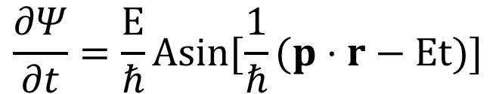
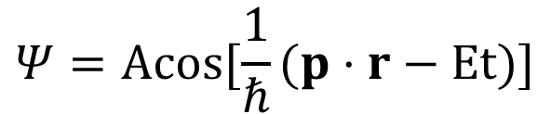
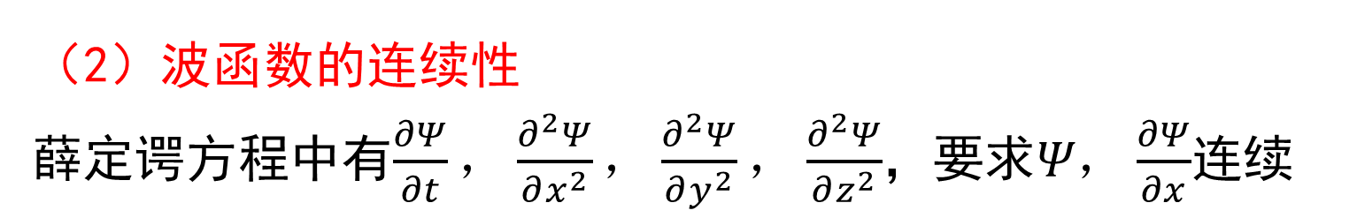
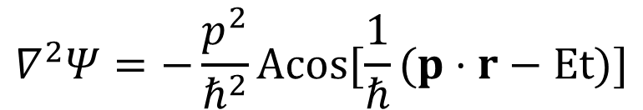
二、从薛定谔方程看波函数的性质
（1）波函数应是复数
假设：自由粒子波函数是实数的三角函数
则有
$$Ψ=Acos[\frac{1}{ℏ}(p⋅r−Et)]$$
$$\frac{∂Ψ}{∂t}=\frac{E}{ℏ}Asin[\frac{1}{ℏ}(p⋅r−Et)]$$
$$∇^{2}Ψ=−\frac{p^{2}}{ℏ^{2}}Acos[\frac{1}{ℏ}(p⋅r−Et)]$$
两个式子分别出现正弦和余弦函数，得不出薛定谔方程。
（2）波函数的连续性
薛定谔方程中有$\frac{∂Ψ}{∂t}，\frac{∂^{2}Ψ}{∂x^{2}}，\frac{∂^{2}Ψ}{∂y^{2}}，\frac{∂^{2}Ψ}{∂z^{2}}$，要求$Ψ，\frac{∂Ψ}{∂x}$连续

Slide 8
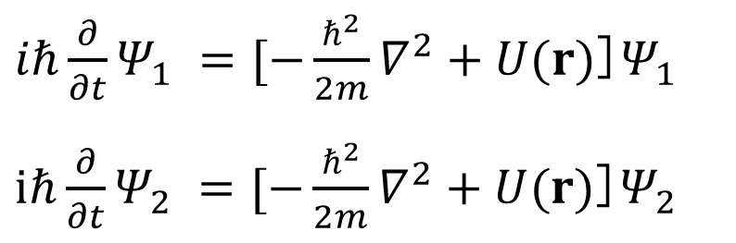
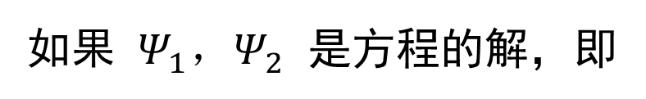
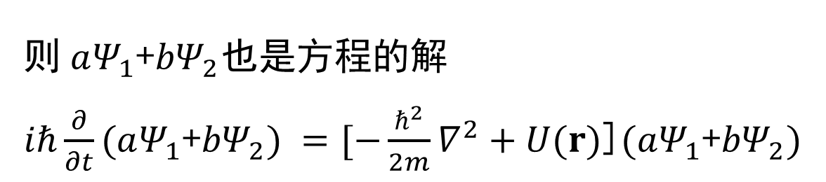
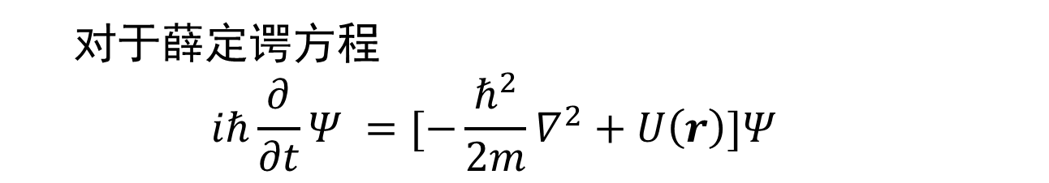
二、从薛定谔方程看波函数的性质
（3）波函数满足叠加原理
对于薛定谔方程
$$iℏ\frac{∂}{∂t}Ψ =[−\frac{ℏ^{2}}{2m}∇^{2}+U\left(r\right)]Ψ$$
如果 $Ψ_{1}，Ψ_{2}$ 是方程的解，即
$iℏ\frac{∂}{∂t}Ψ_{1} =[−\frac{ℏ^{2}}{2m}∇^{2}+U(r)$]$Ψ_{1}$
$iℏ\frac{∂}{∂t}Ψ_{2} =[−\frac{ℏ^{2}}{2m}∇^{2}+U(r)$]$Ψ_{2}$
则$aΨ_{1}$+${bΨ}_{2}$也是方程的解
$iℏ\frac{∂}{∂t}(aΨ_{1}\text{+}{bΨ}_{2}) =[−\frac{ℏ^{2}}{2m}∇^{2}+U(r)$]$(aΨ_{1}\text{+}{bΨ}_{2})$
Notes:
回忆量子力学态叠加原理

Slide 9
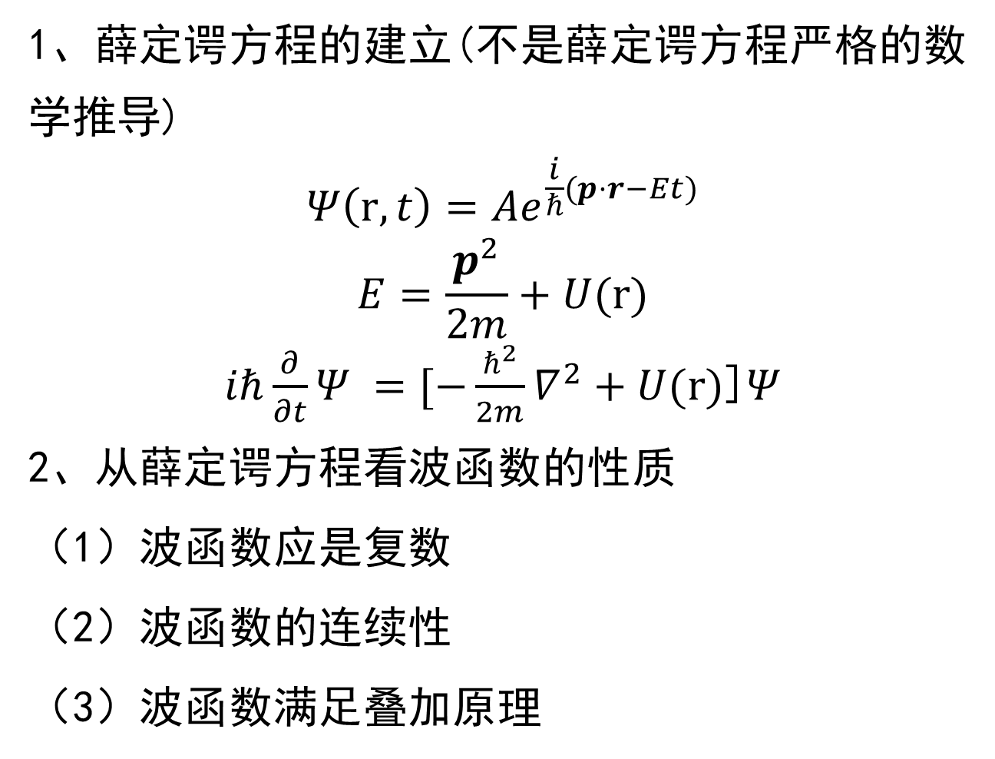
小结
1、薛定谔方程的建立(不是薛定谔方程严格的数学推导)
$$Ψ\left(r,t\right)=Ae^{\frac{i}{ℏ}(p⋅r−Et)}$$
$$E=\frac{p^{2}}{2m}+U(r)$$
$iℏ\frac{∂}{∂t}Ψ =[−\frac{ℏ^{2}}{2m}∇^{2}+U(r)$]$Ψ$
2、从薛定谔方程看波函数的性质
（1）波函数应是复数
（2）波函数的连续性
（3）波函数满足叠加原理

